Slide 1


대동 연애지도
김남호
4주 프로젝트

Slide 2

Table of Contents
1
소개
2
설계
3
UI 구현
4
시연

Slide 3

PART 1
Introduce

Slide 4



PART 1
Community System
업계 동향
Twitter
FaceBook
Instagram

Slide 5
PART 1
Community Advantages
SNS 커뮤니케이션 이점
경험 기록
정보 공유
타인과 소통
관계 형성
만족감
( Write )
( Read )
( Reply, Good )
( follower )
(satisfaction )
경험 기록
정보 공유
타인과 소통
관계 형성
만족감
자신의 여행, 음식 등을 게시판에 작성하여 기록
자신의 여행지를 소개하고 타인의 여행지 후기 참고
타인과의 경험들을 소통하고 글에대한 피드백
기존의 친구들과 SNS상 친구형성
커뮤니케이션 취미활동으로의 만족감

Slide 6

PART 2
Plan

Slide 7
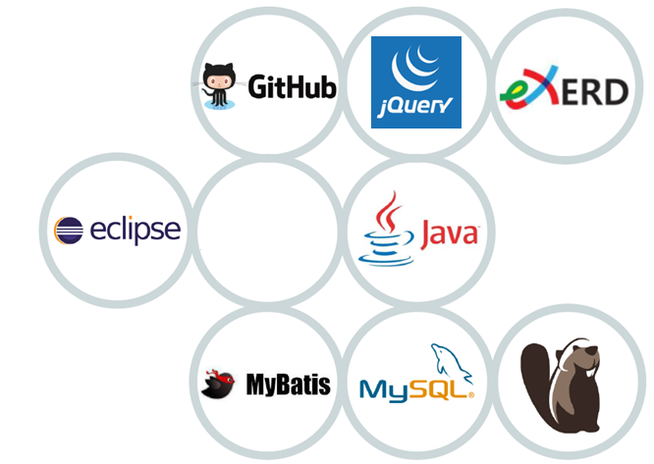

PART 2
개발환경

Slide 8
PART 2
UI 흐름도
회원가입
비밀번호
찾기
로그인
게시글
이미지 등록
주소 접근
해시태그
댓글&좋아요
페이징처리
목록보기,이동
타임라인
아이콘 변경
게시글관리
친구 관리
친구추가
팔로우
팔로워
요청됨
요청수락
팔로잉
알림
친구알림
게시글알림
검색
여러 필터
사용자 검색
활동로그
목록보기
게시글 이동
필터

Slide 9
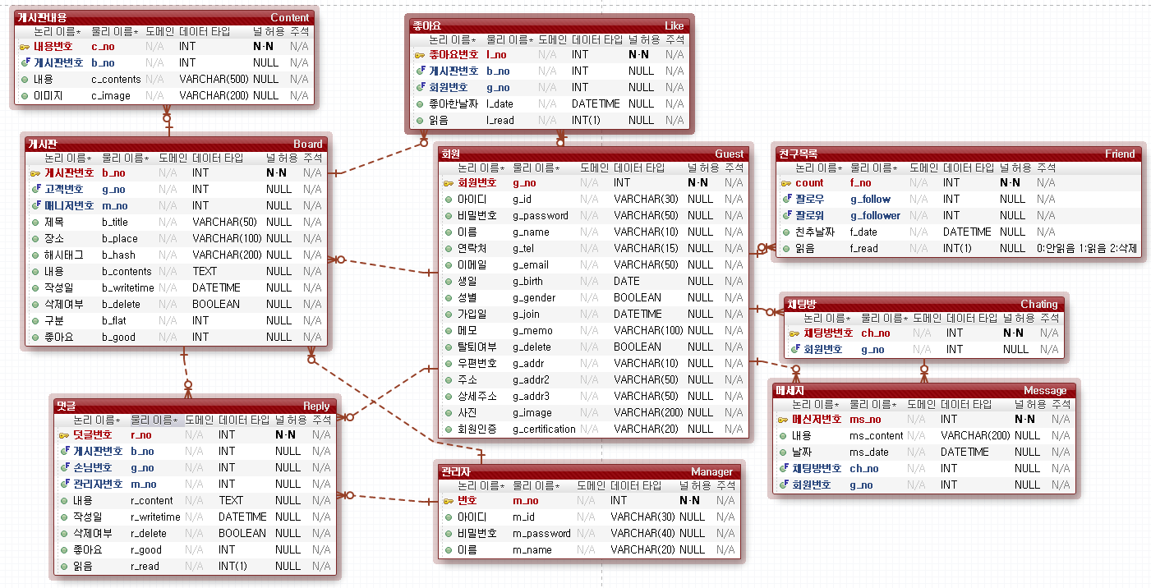
PART 2
DB설계

Slide 10
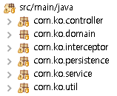
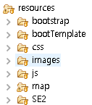
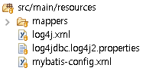
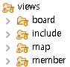
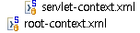
PART 2
클래스 설계
Spring Framework
Controller
View
Support
Model
AOP
Interceptor
Main 설정파일
DAO
Service
View,요청,url 관련된 설정
View
View와 관련되지않은 비지니스로직 설정
JUnitTest 단위테스트

Slide 11

PART 3
UI Implementation

Slide 12
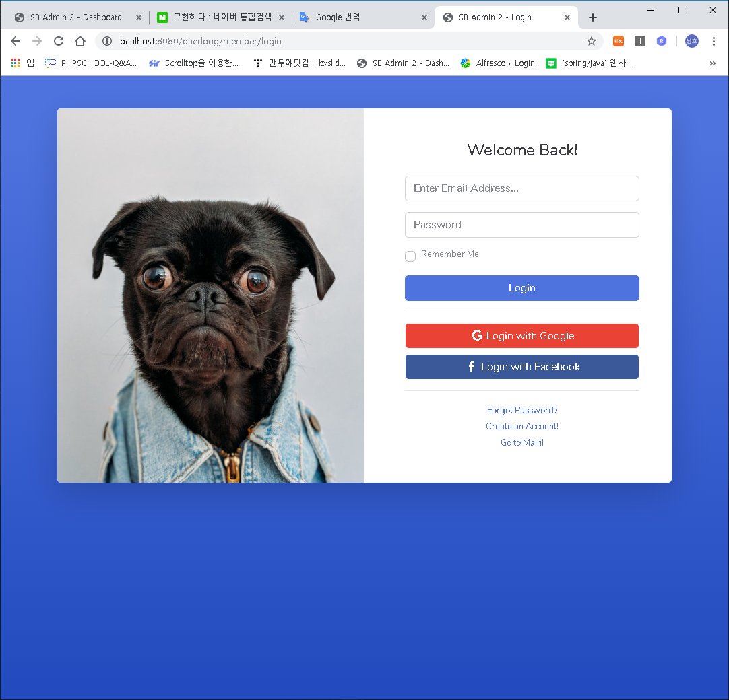
PART 3
Login
ID & Email
비밀번호 찾기
회원가입
Main
로그인 Form

Slide 13
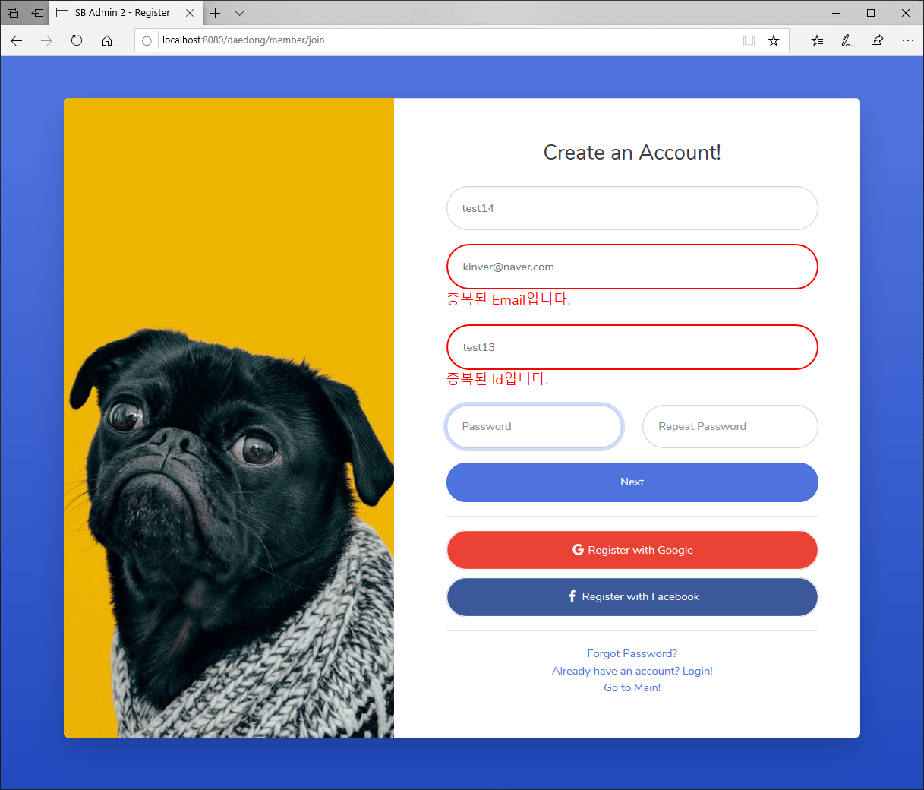
PART 3
join
ID,Email 실시간 중복 체크
비밀번호 실시간 체크
이메일 인증후 로그인가능
회원가입 Form

Slide 14
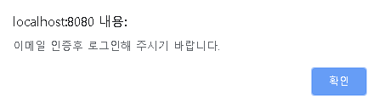
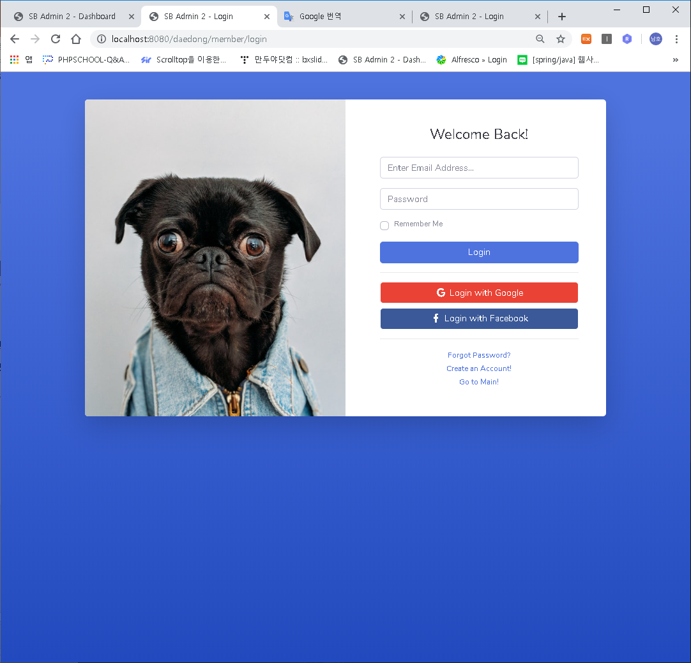
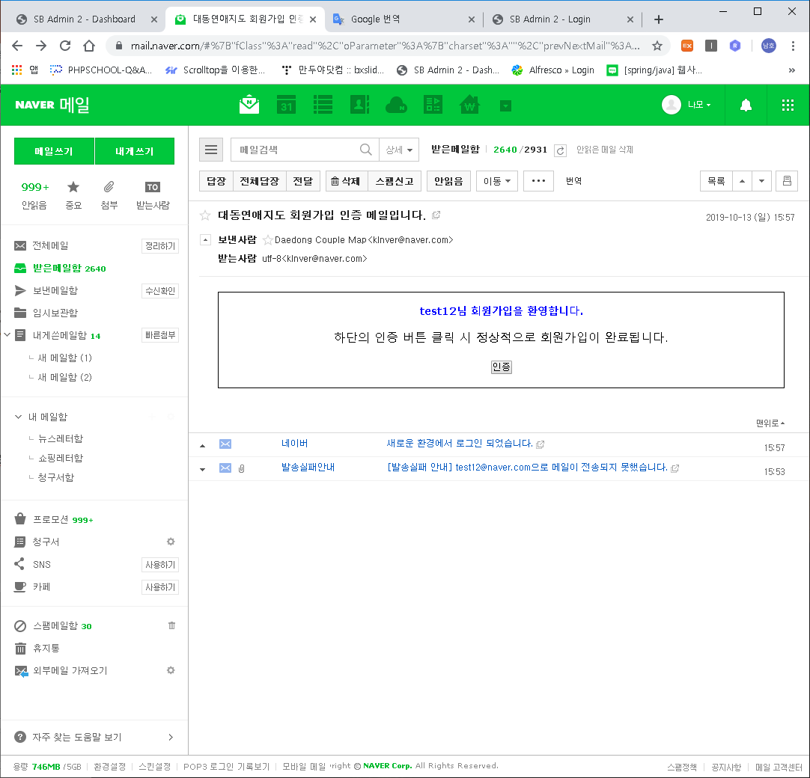
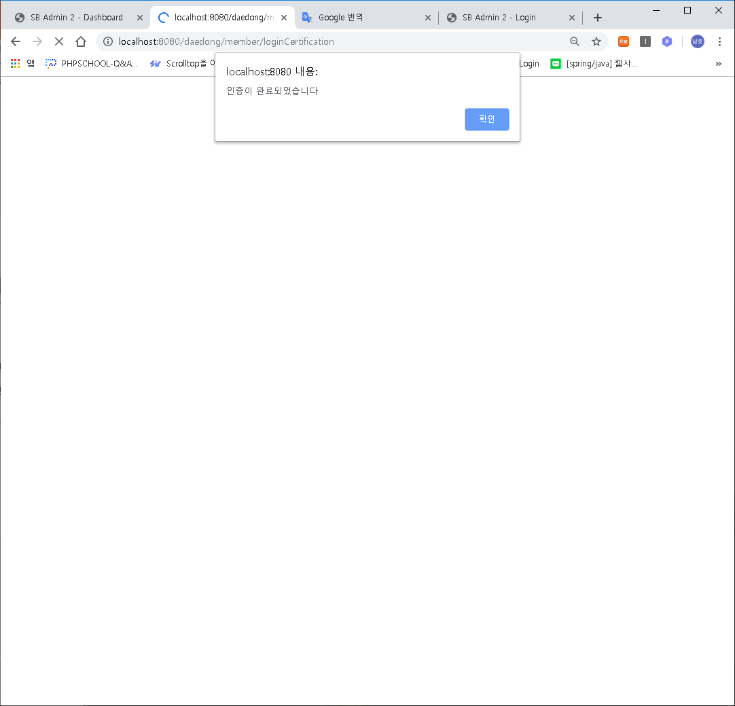
PART 3
Login Certification

Slide 15
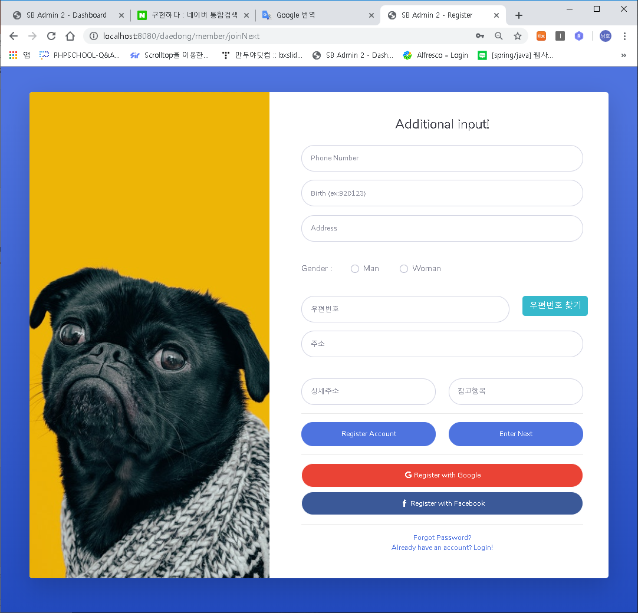
PART 3
Join Detail
첫 로그인시 화면 등장
Enter Next를 누르면 다음부터 등장하지않는다
우편번호 다음 주소 API
추가 가입정보

Slide 16
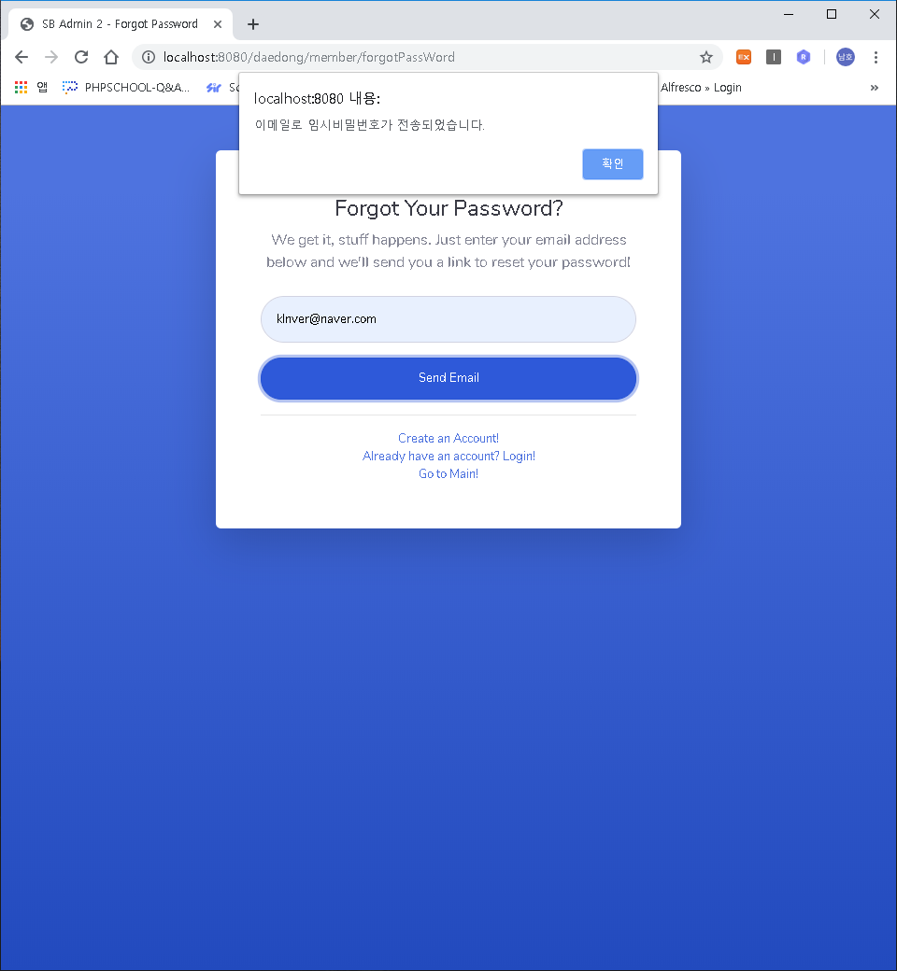
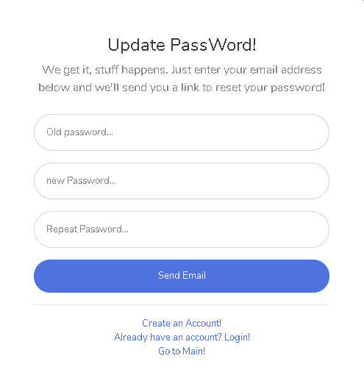
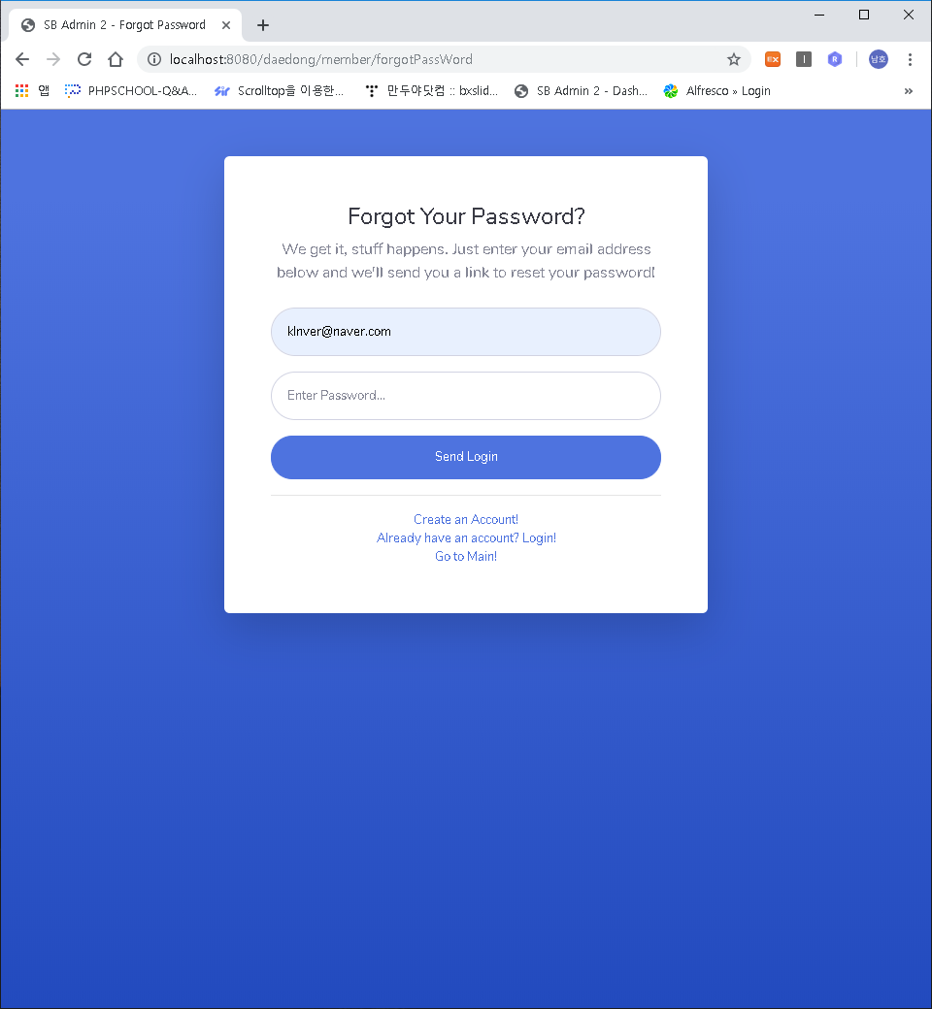

PART 3
Forgot PassWord

Slide 17
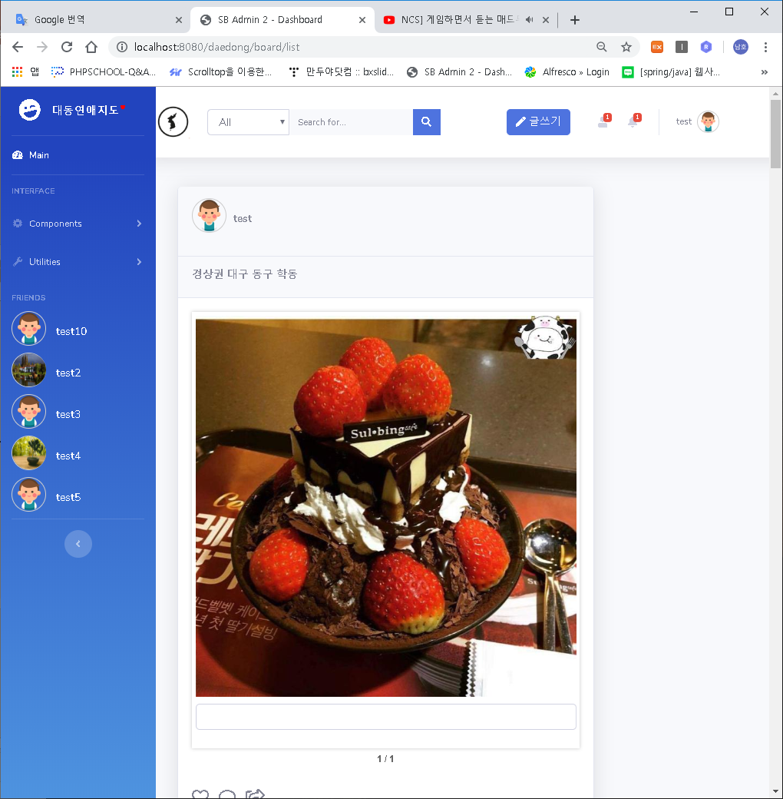
PART 3
Main
상단
검색
글쓰기
친구알림
게시글알림
회원정보
좌측
Home
친구리스트
메인
게시글 무한스크롤형식
메인 화면/게시글

Slide 18
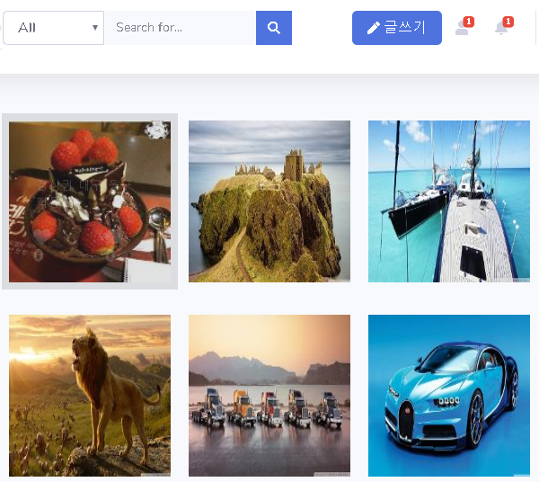
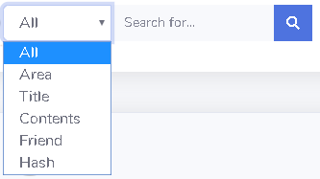
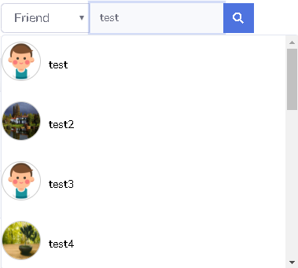
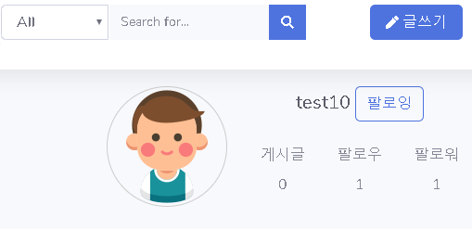
PART 3
Search
검색시 키워드에 맞는 게시글 검색
사용자 검색시 DropDown 형식으로 검색후 타임라인으로 이동
검색기능

Slide 19
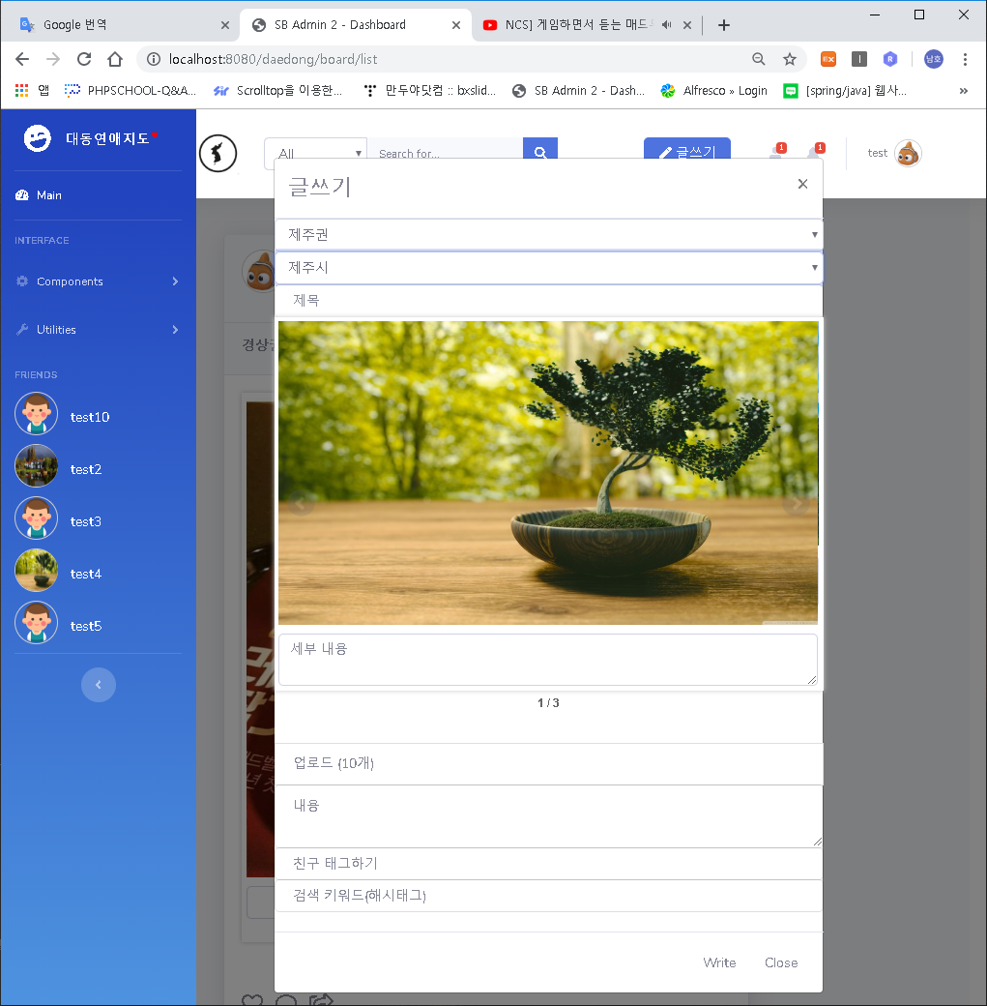
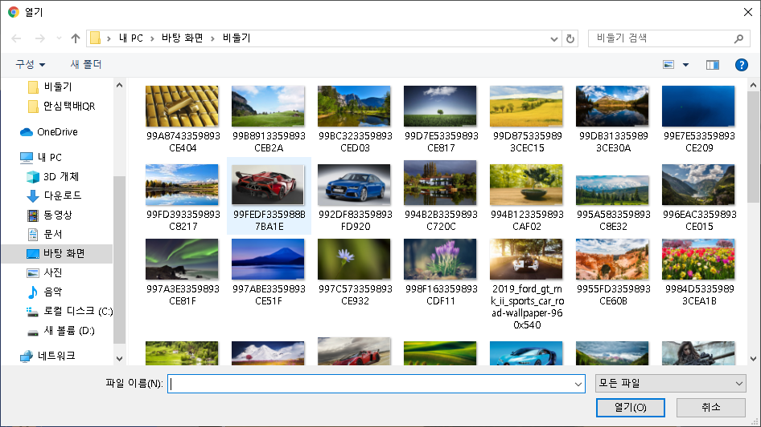
PART 3
Write
지역을 단계 접근
이미지 좌우 스크롤형식
각 이미지에 세부 내용
해시태그 기능
글쓰기

Slide 20
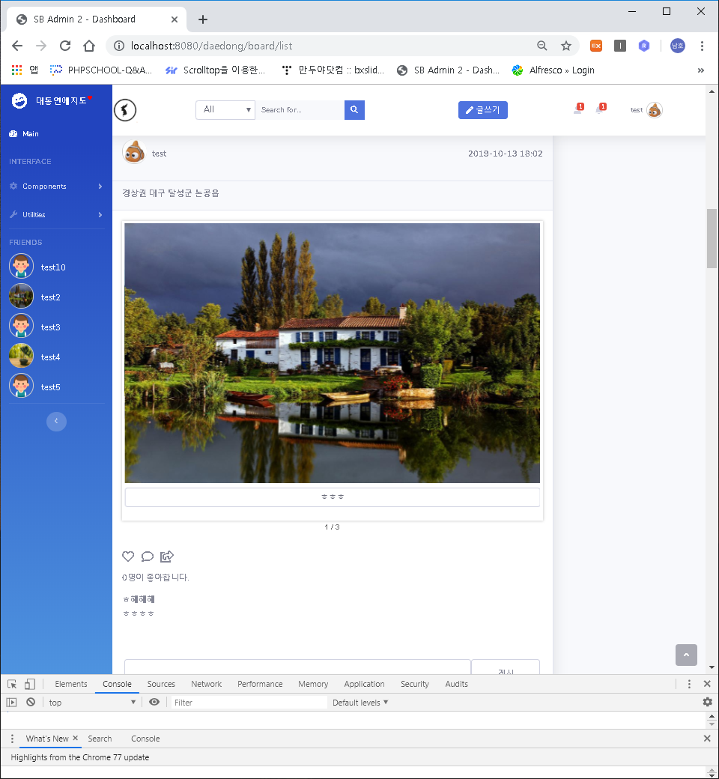
PART 3
Board
10개씩 무한스크롤 형식
이미지 좌우 스크롤 형식
해시태그 클릭시 검색
댓글기능 10개씩 페이징
ID옆 이미지클릭시 TimeLine으로 이동
좋아요 : 기능/ 리스트보기
말풍선 : 상세보기
게시판

Slide 21
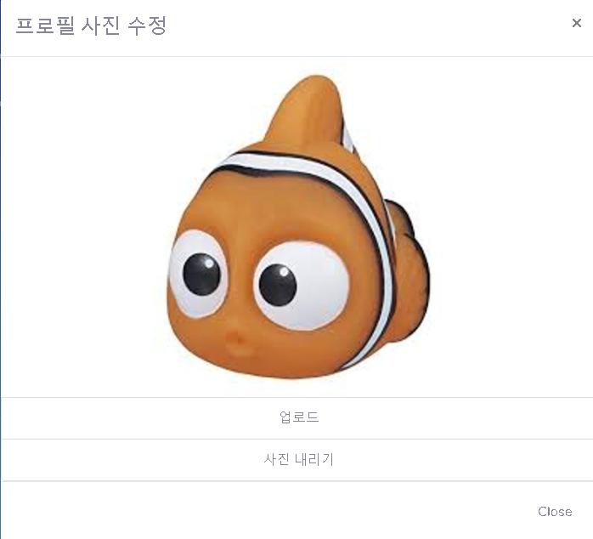
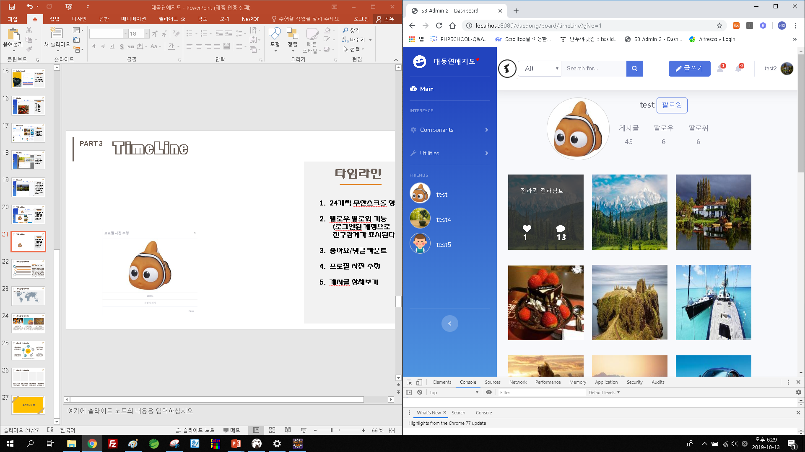
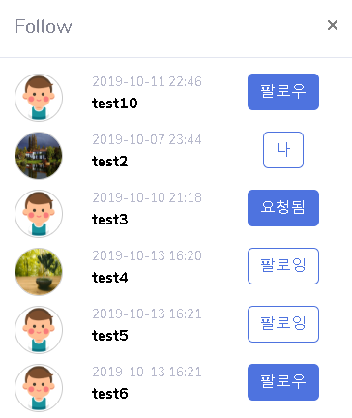
PART 3
TimeLine
24개씩 무한스크롤 형식
팔로우 팔로워 기능
(로그인된 계정으로
친구관계가 표시된다.)
좋아요/댓글 카운트
프로필 사진 수정
게시글 상세보기
타임라인

Slide 22
PART 3
Follow-Follower
친구관계
Insert
나(follow)
친구(follower)
VIEW 관점
실제 Data
친구요청
팔로우
요청됨
팔로우
요청수락
팔로우
안읽음
안읽음
요청됨
읽음
읽음
삭제
요청수락
삭제
요청수락
요청됨
팔로잉
요청수락
팔로잉
팔로잉
수락메세지
팔로잉
수락메세지
팔로잉
팔로잉

Slide 23
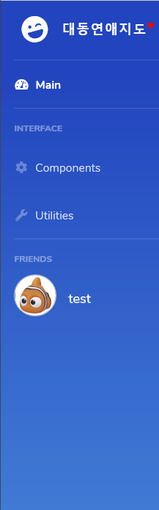
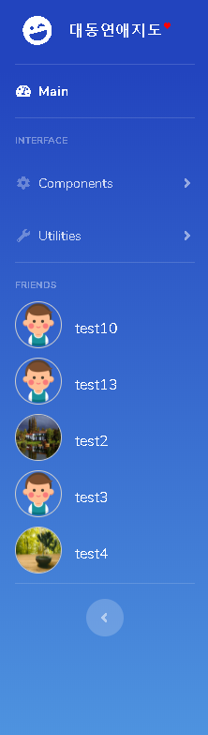
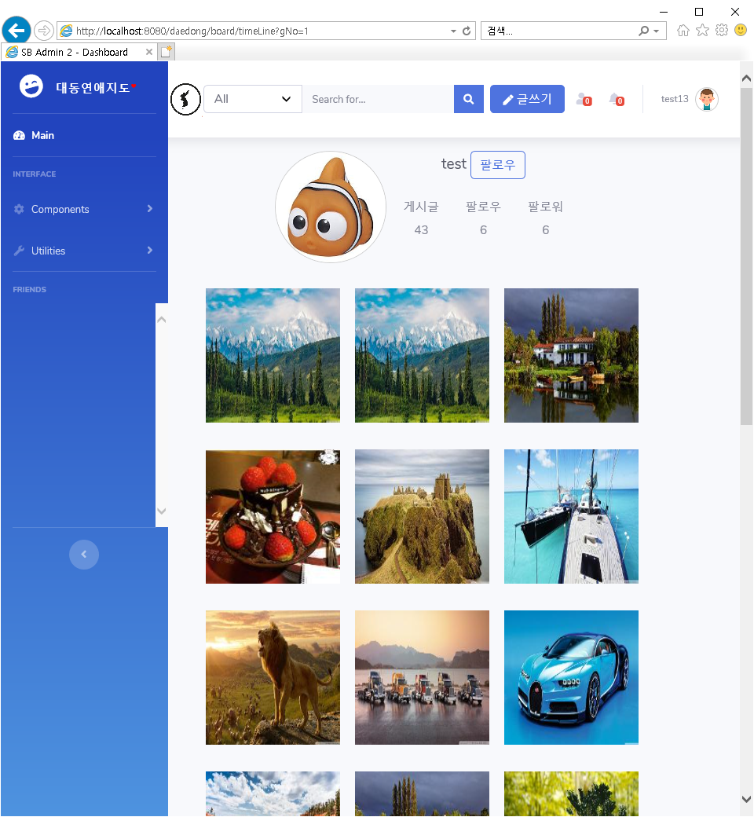
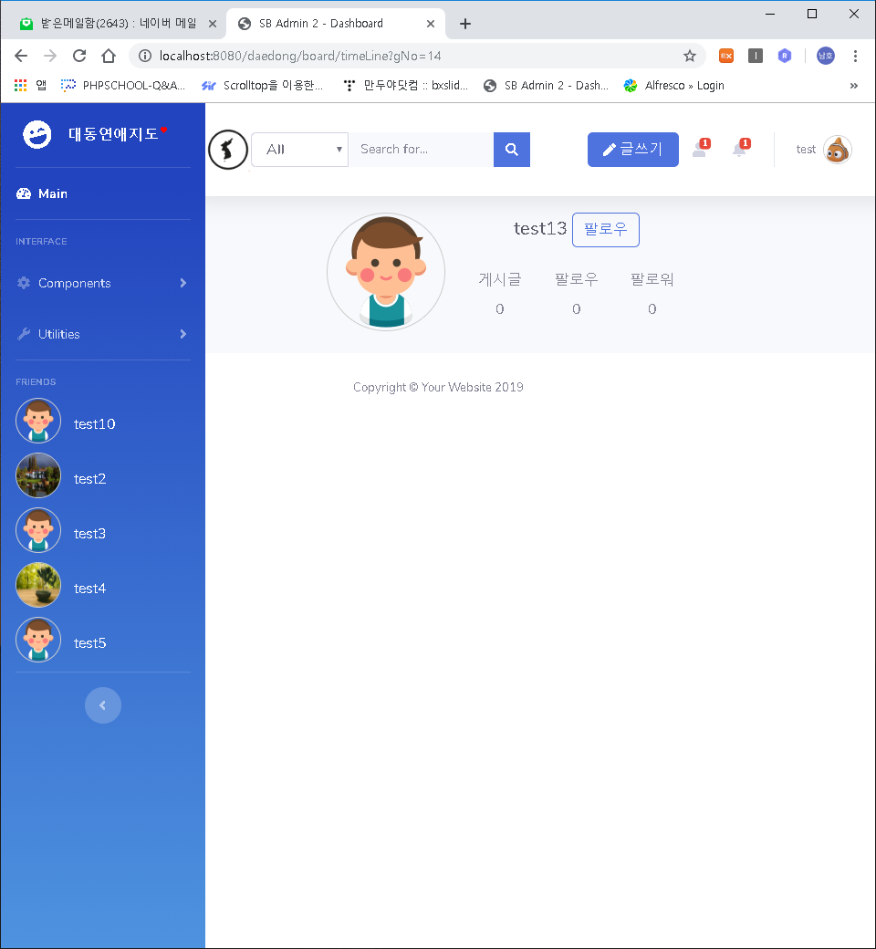
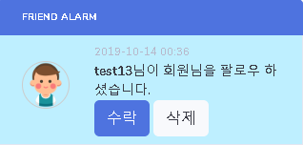
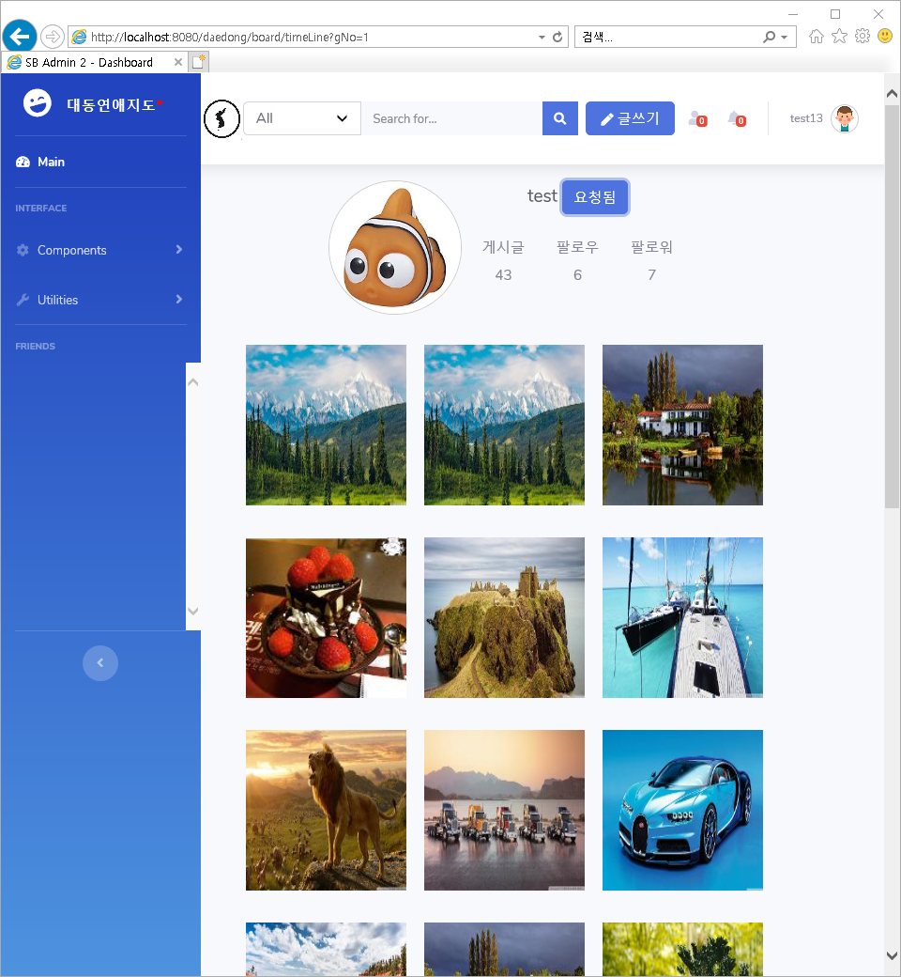


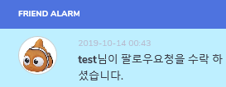
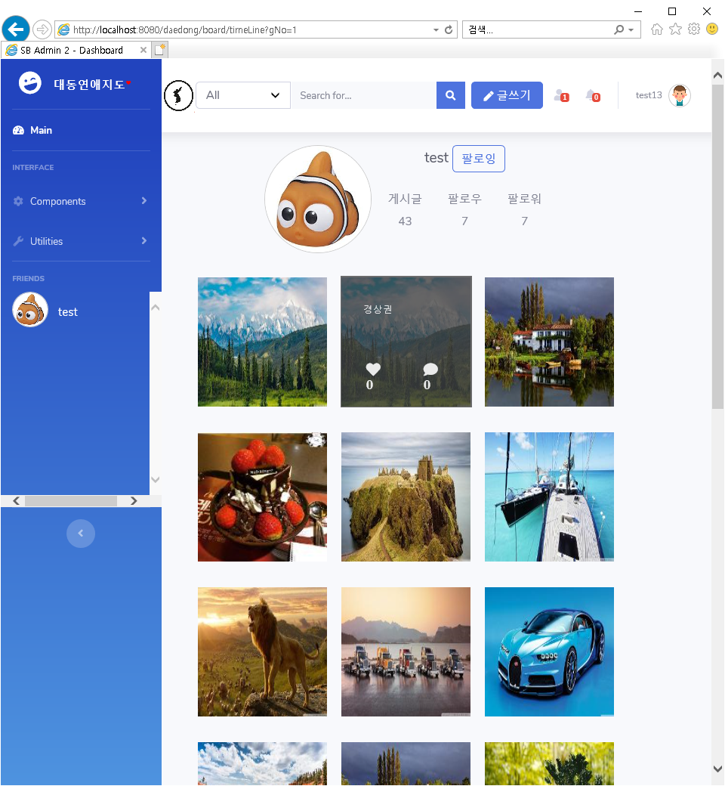

PART 3
TimeLine
나(follow)
친구(follower)

Slide 24
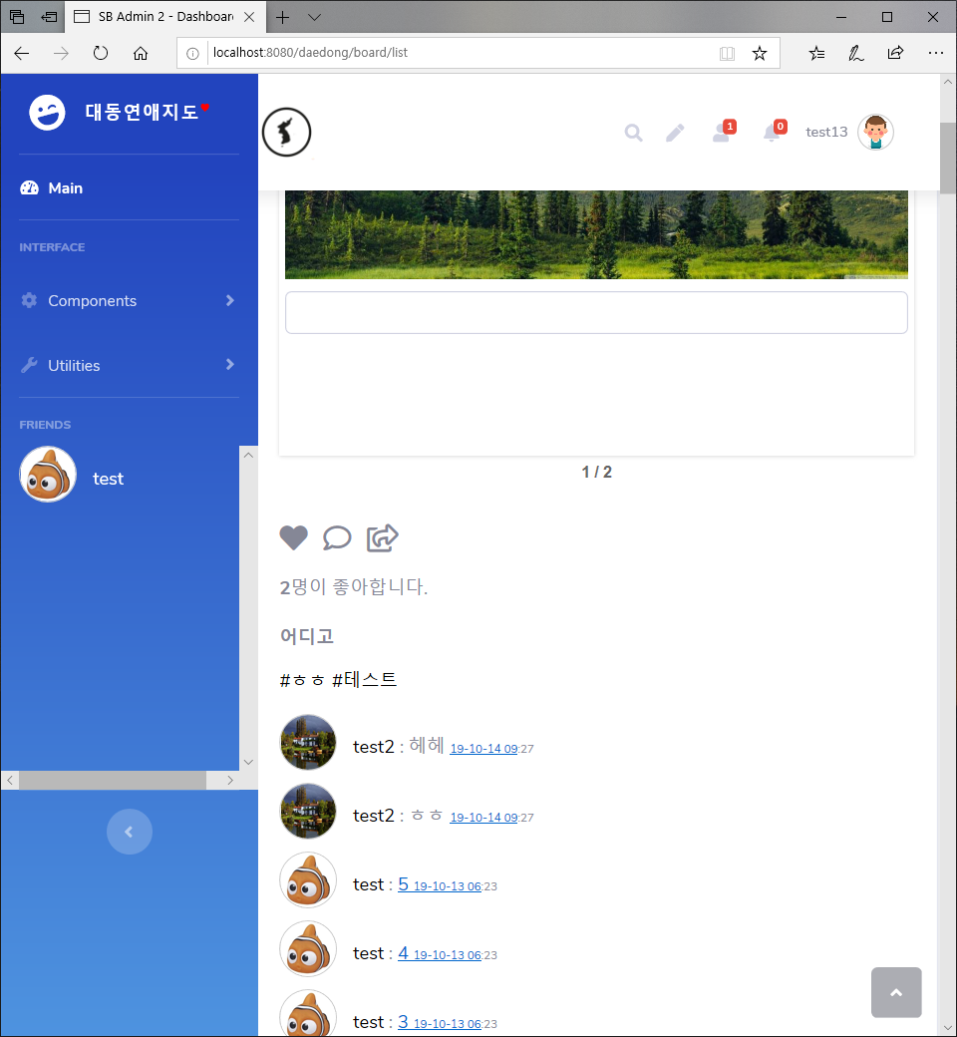
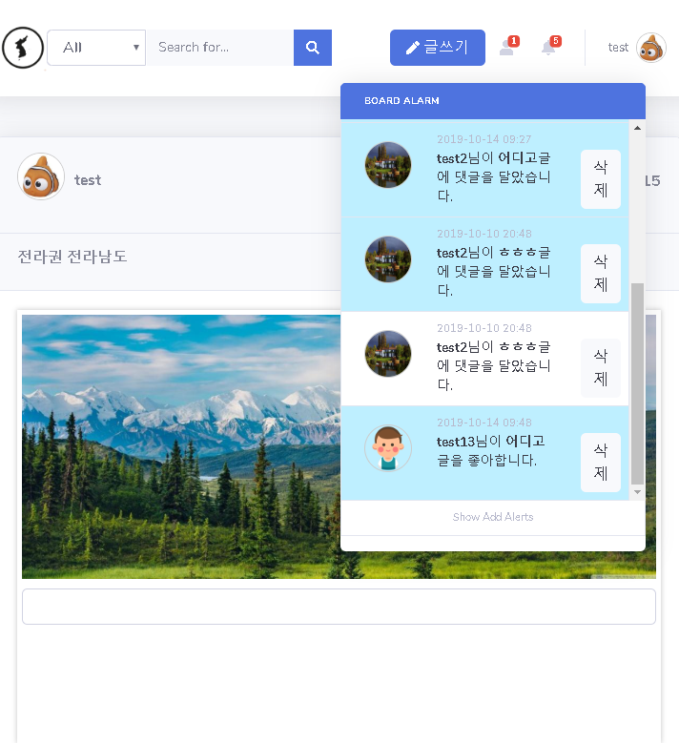
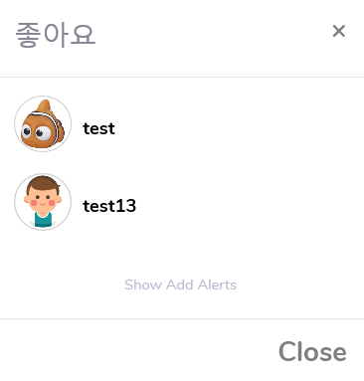
PART 3
Like
좋아요를 누르면 카운트
좋아요 텍스트 클릭시 리스트를 볼수있음
게시자는 알림을 받을수있고 클릭시 게시판이 열린다.
좋아요

Slide 25
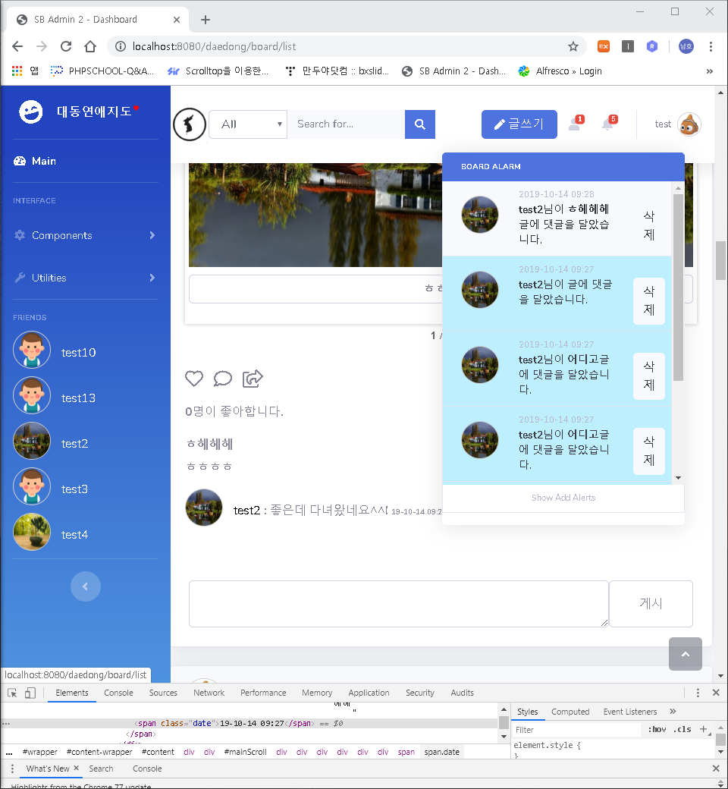
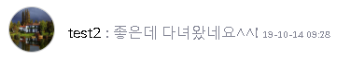
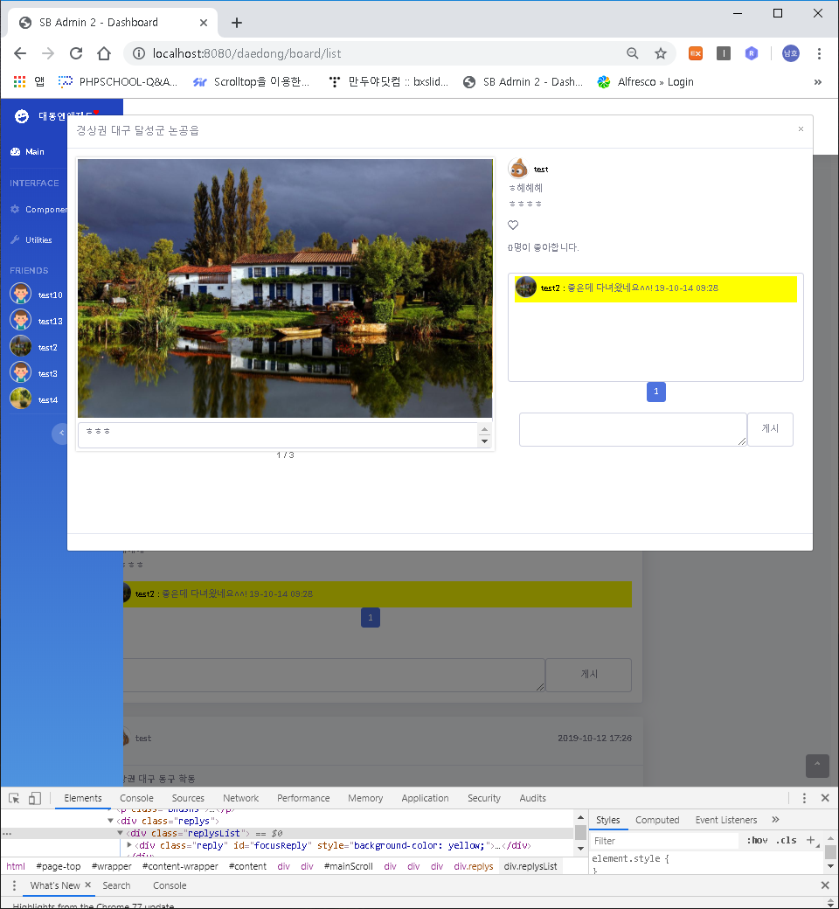
PART 3
Reply
자신의글에 댓글이 달렸을시에 알림이 카운팅
알림을 클릭해 볼수있고,
내용을 클릭하면 새창이 뜨며 스포트라이트 되는걸 볼수있다.
댓글달기 & 알림

Slide 26
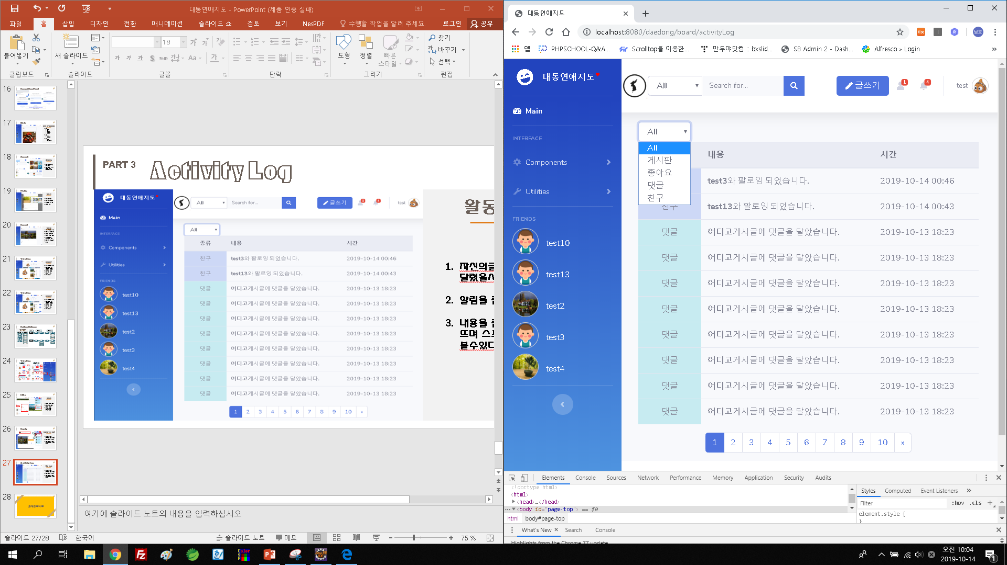
PART 3
Activity Log
자신의 활동 내역을 확인
게시글 클릭시 상세보기
친구내역을 클릭시 타임라인으로 이동
활동 로그

Slide 27
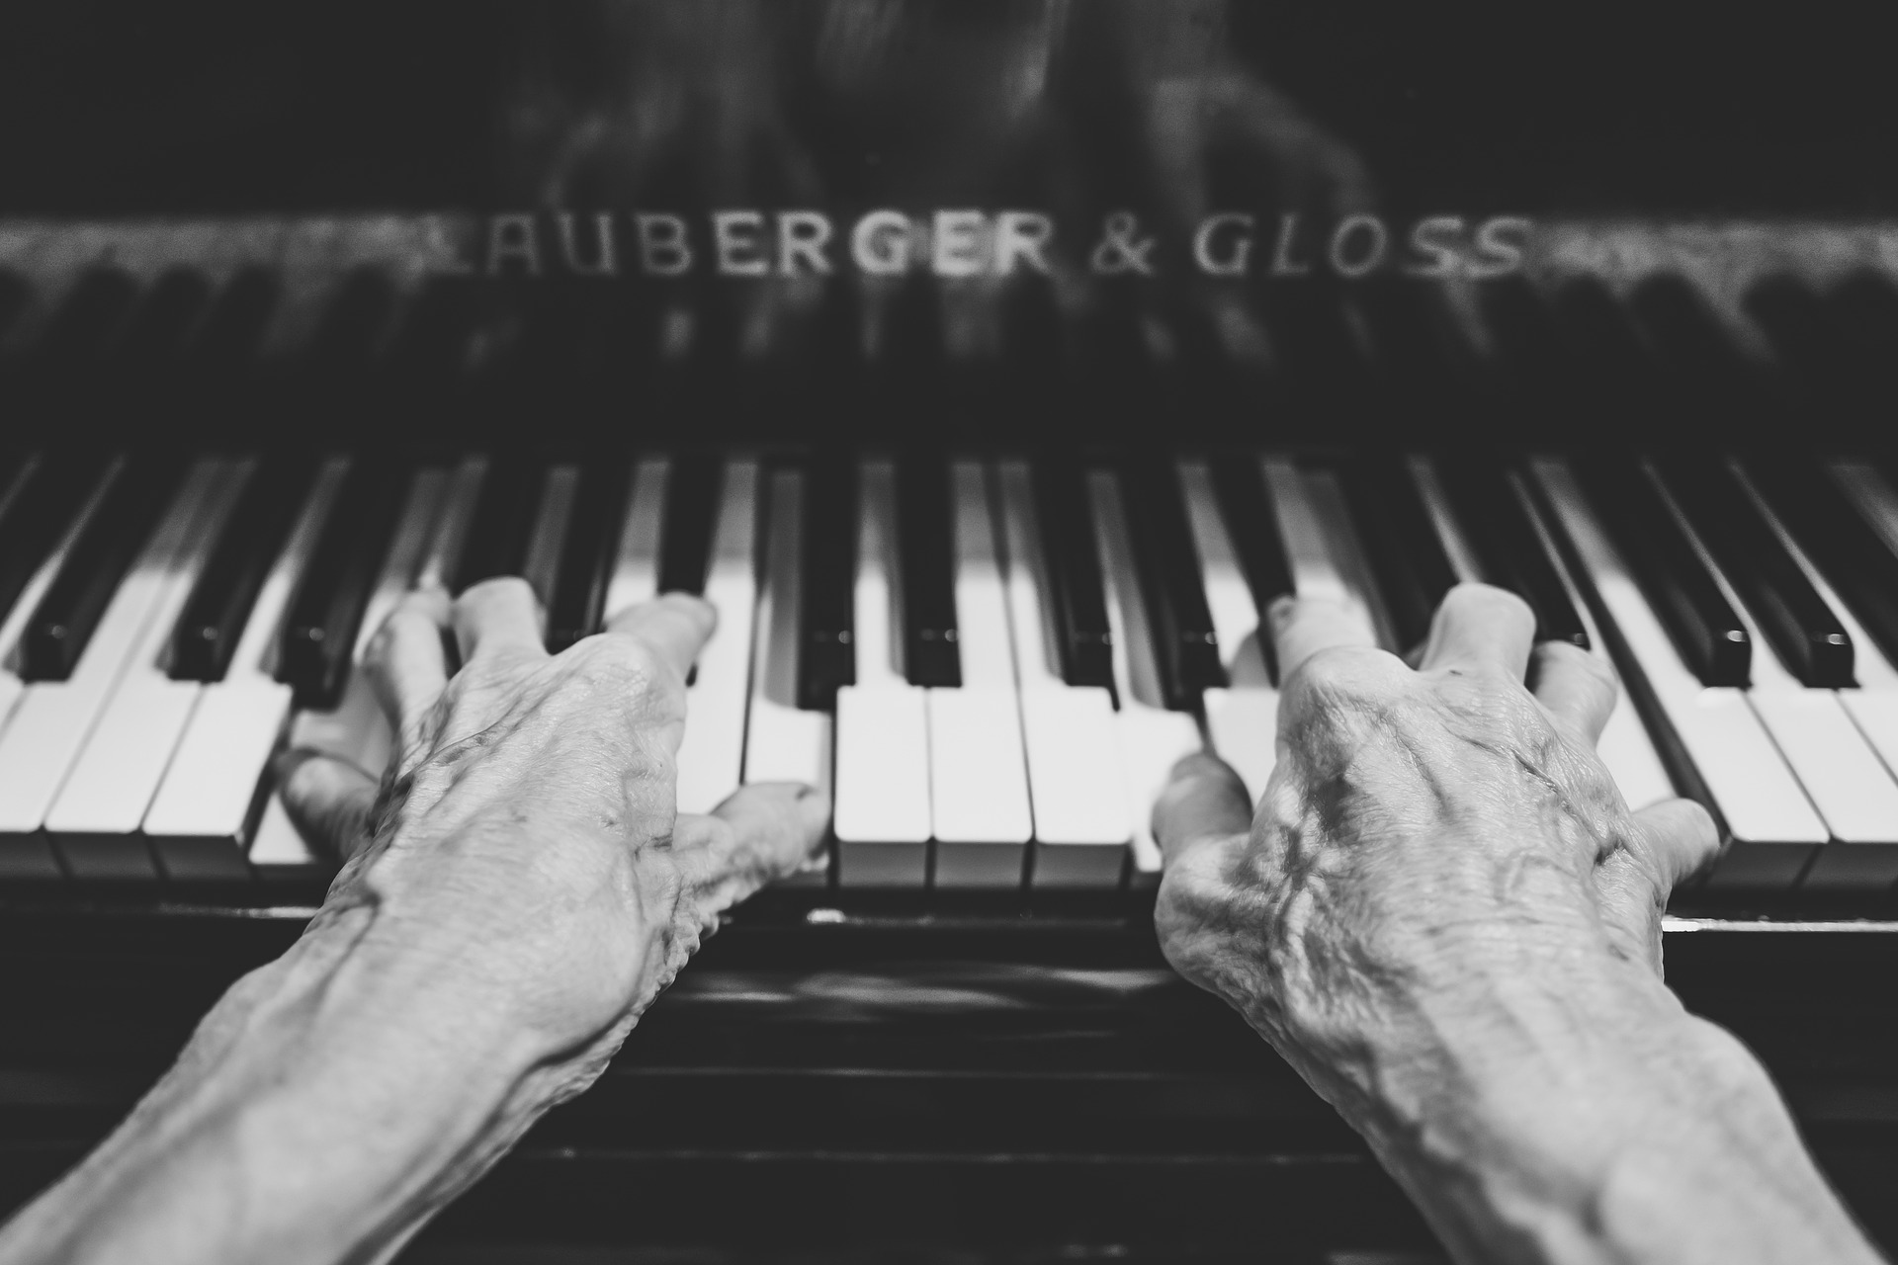
Thank You

